Slide 1


Dispositif Collecte 2019
Heure du jeudi du 10 janvier 2019
2019 - HDJ S02 – Dispositif EPARGNE

Slide 2
SOMMAIRE
Nos ambitions de collecte 2019
  Objectifs de collecte 2019
  Récapitulatif global de nos offres
  Dispositif argent frais : précisions sur le Livret Grand Prix
Recyclage des échéances
  Calendrier des échéances de 2019
  Échéances de fonds garantis et d’emprunts : modalités de prise de RdV et de recyclage
  Offre de recyclage tous publics
  Cas particulier des clients de plus de 75 ans ayant une échéance
  LEP : un dispositif important pour faire face aux nombreux contrats à justifier
Moyens à disposition
  Des cibles pour nous aider dans l’atteinte de nos ambitions
  Campagnes de télémarketing

Slide 3
objectifs de collecte 2019
1
Pour 2019 la CEGEE a un objectif de collecte positive :
Principales lignes avec des objectifs en excédent :
  L’assurance-vie : 150 M€
  Les Parts Sociales : 70 M€
  Les Livrets B / LGP / LGF / CSLR / PEP : 40 M€
  Les dépôts à terme : 20 M€
  Le LDD : 10 M€
  Les OPCVM : 5 M€
Objectif 2019
Collecte NETTE hors DAV | 50 M€

Slide 4

Récapitulatif global de Nos Offres
2
Offres à potentiel de performance
PEA
Cf. diapos 8 et 9
LGP
3%
Cf. diapo 5
Assurance Vie
Offre frais d’entrée à 0%
Nymphéa
Nymphéa
Accéder à la note
d’information
Cf. diapo 9
Captio prestance 3 ans 1,50%
Uniquement > 75 ans
Parts sociales 1,60%
LEP
1,25%
Captio 6 ans
1,16%
Liv J,
10-12
1,00%
PEL
1,00%
Quadreto 1,00% - Quadreto à revenu 1,01%
Liv A, LDD
0,75%
Liv B
0,15%
CSLR
0,25%
Retrouver les taux d’épargne dans la RDC en cliquant ici
Offres existantes
Offres exceptionnelles

Slide 5
dispositif argent frais : précisions sur Le Livret Grand Prix
3
Modalités, notion d’argent frais et point d’attention
Modalités :
offre exceptionnelle de rémunération à 3% sur le LIVRET GRAND PRIX jusqu’au 31 mai.
Cette offre est réservée aux versements d’argent frais effectués du 1er janvier 2019 au 30 avril 2019.
Rappel de la définition de l’argent frais : c’est une somme arrivée en 2019 d’un établissement concurrent par chèque ou par virement
→ Ceci exclut les soldes des comptes courants antérieurs au 1er janvier
Point d’attention : les fonds placés sur le Livret Grand Prix restent susceptibles de contre-proposition de la part du concurrent qui a vu ces fonds partir
En conséquence,
  il vaut mieux cristalliser en assurance-vie, titres ou autres, immédiatement si le client est Ok,
  et dans le cas contraire, prévoir les modalités et le RDV pour le recyclage des fonds
Livret Grand Prix
Accéder à la note
d’information
Offre de versement assurance-vie à 0 %
de frais d’entrée sous condition de 30 % d’UC

Slide 6

Calendrier des échéances 2019
4
380 M€ d’échéances* pour 30000 clients soit en moyenne 20 clients par commercial pour l’année 2019.
* : emprunts, fonds garantis
Des échéances qui arrivent très tôt dans l’année (dès le 11 février pour les emprunts) :
Produits à échéance |  |  | Dates
Produits | Support | Montant (€)
CAT | CAT | 31 481 506
LEP | LEP | 248 000 000 | 01-avr
BPCE 4% | CTO | 39 188 514 | 11-févr
BPCE 5,75% | CTO | 44 352 694 | 13-févr
BPCE 4,23% | CTO | 13 321 648 | 16-févr
Emprunt zéro cp fev 2019 | AV | 30 391 171 | 11-févr
Capital EURO 50 | CTO | 1 761 390 | 08-avr
Capital EURO 50 | AV | 24 910 042 | 08-avr
Capital EURO 50 PEA | CTO | 410 076 | 08-avr
Capital EURO 50 PEA | PEA | 18 678 618 | 08-avr
BPCE 5,10% | CTO | 34 756 955 | 15-mai
BPCE 4,50% | CTO | 15 603 594 | 15-juin
BPCE 5,00% | CTO | 21 930 666 | 19-juin
CAPITAL EURO 50 n°2 | CTO | 327 359 | 29-juil
CAPITAL EURO 50 n°2 | AV | 2 836 980 | 29-juil
CAPITAL EURO 50 PEA n°2 | CTO | 166 518 | 29-juil
CAPITAL EURO 50 PEA n°2 | PEA | 2 912 021 | 29-juil
Emprunt zéro cp oct 2019 | AV | 12 873 240 | 07-oct
BPCE 4,90% | CTO | 53 021 561 | 02-nov
BPCE 4,60% | CTO | 14 625 740 | 14-déc
CAPITAL EURO 50 n°3 | CTO | 593 991 | 16-déc
CAPITAL EURO 50 n°3 | AV | 2 153 520 | 16-déc
Emprunt zéro cp déc 2019 | AV | 26 045 924 | 17-déc
31 M€ d’échéances de CAT, dès janvier
68%
Notre Objectif : rencontrer et traiter 100% des clients concernés.
Il faut ajouter les LEP en fin de droit (71 000 LEP pour 248 M€ au 05/01)
La clôture des LEP non justifiés est prévue début avril.

Slide 7
échéances de Fonds Garantis et d’Emprunts
5
Modalités de prise de RdV et de recyclage pour l’année 2019
Dissociation de la prise de RdV
Si échéance en assurance-vie
Si échéance en CTO / PEA
Recyclage possible :
- à partir de M – 3 avant l’échéance
- jusqu’à M + 6 après l’échéance
Recyclage uniquement
à compter de l’échéance
Prise de RdV agence
(évènement GERC de M –1 à M+1)
Prise de RdV AVISO
2 300 clients ont de l’emprunt à échéance le 11 février (pour 30 M€)
→prise de Rdv et recyclage possibles immédiatement
RdV positionnés à compter de la mi-février pour recyclage

Slide 8

Offre de recyclage tous publics
6
Pour les produits à échéance (Emprunts / Fonds Garantis / CAT / LEP ...) à titre exceptionnel :
Frais d’entrée de 0 % en assurance-vie sous condition de 30 % d’UC
L’intégralité des offres promotionnelles est accessible dans la RDC :
Les clients de plus de 75 ans bénéficient d’une offre spécifique : Cf. slide suivant.

Slide 9
Cas particulier des clients de plus de 75 ans avec une échéance
7
Offre strictement réservée à ces clients pour le recyclage de leurs échéances
Cette offre est strictement réservée
    aux clients de plus de 75 ans
    et uniquement pour les produits issus d’échéances de
        compte à terme
        fonds garantis ou emprunts
        LEP
Le client est-il prêt à verser sur un contrat d’assurance-vie (déjà ouvert où à ouvrir) ?
OUI
NON
Captio Prestance 3 ans
Accéder à la note
d’information
Possibilité de réduire les frais d’entrée assurance-vie jusqu’à 0 %, sans condition d’UC
CAT prestance 3 ans – TRAAB à 1,5 %

Slide 10
8
LEP : Un dispositif important pour faire face aux nombreux contrats à justifier
Les LEP à justifier avant le 31 mars 2019 représentent au 05 janvier 200 M€ pour 62 000 clients.
Dans ce cadre et pour aider au recyclage, un important dispositif est mis en place :
Un pop’ up pour l’ensemble des clients concernés (libellé : LEP à justifier avant le 31 mars 2019)
L’envoi d’un email / MSI / SMS ou courrier à l’ensemble des clients concernés (courant janvier)
Un rapport ORCA avec l’ensemble des clients concernés
Une cible GERC prioritaire pour les clients détenteurs d’un LEP > 7 000 euros (151 M€ pour 16 600 clients)
Un mailing type (mi-janvier)
Un pilotage hebdo auprès des DC
Les clients non éligibles au LEP au-delà du 31 mars, ont droit à l’offre de recyclage (Cf. diapo 8).
A ce jour, 9 000 clients représentant 45 M€ d’encours sont renseignés comme non éligibles.
Cibles | Critères | Volumes | Com’
1 TF LEP A JUSTIF SUP 7000 (à compter du 12/01) | Clients avec un LEP à justifier avant le 31 mars et un encours > 7000 euros* | 16 000 clients

Slide 11
9
Des cibles pour nous aider dans l’atteinte de nos ambitions
des Cibles GERC prioritaires et des rapports ORCA
Des cibles GERC prioritaires:
Des rapports ORCA :
  Pour les CAT : Détail client par mois // détail CAT
  Échéances FCP et Emprunts
Cibles prioritaires | Critères | Volumes
1TF EP Abondement Epargne | Clients de 18 à 70 ans ayant effectué un versement de min. 1000€ sur un produit d’Epargne aux 1ers trimestres 2017 et 2018 | 19 000 clients
1TF EP Conquete Epargne | Clients de 18 à 70 ans avec une variation de Surface Financière totale ≥ 5K€ sur l’année 2018 segmentés Potentiel Premium | 14 000 clients
1TF EP Potentiel argent frais | Clients de 18 à 70 ans avec min. 5K€ de SF Assurance Vie segmentés Potentiel Premium non vus dans les 6 derniers mois | 21 000 clients
En complément,
Une cible GERC est mise à disposition pour chaque échéance (de M – 1 à M + 1),
Des cibles MyGERC vous seront proposées en semaine 3 pour injection début février 2019

Slide 12

10
Des campagnes de télémarketing viennent alimenter vos agendas en rendez-vous dès le 2 janvier !
Pour dynamiser notre collecte
Pour aider au recyclage des échéances CTO/PEA
Prise de rendez-vous par AVISO
du 10/12/2018 au 21/12/2018
du 02/01/2019 au 13/01/2019
Cibles:
Clients 25-64 ans
En portefeuille
Premium ou Potentiel Premium
Non vus en 2018
50 000 clients concernés
Depuis le 1er janvier 6500 rendez-vous positionnés
Prise de rendez-vous par AVISO à la tombée de l’échéance
Cibles :
Clients avec une échéance CTO/PEA en 2019
16 000 clients concernés au 1er semestre

Slide 13
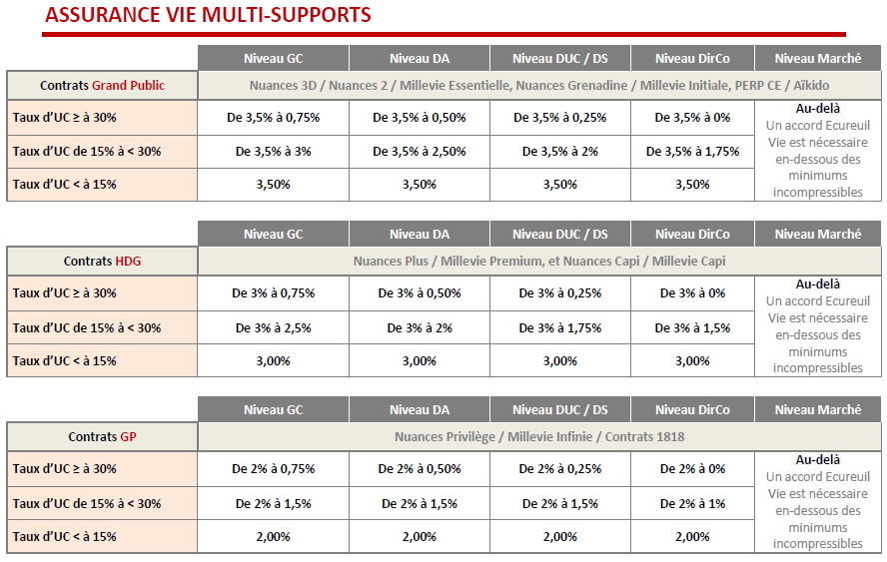
assurance-vie : rappel de la charte délégataire.
annexe

